Slide 1


ỦY BAN NHÂN DÂN QUẬN LONG BIÊN
TRƯỜNG MẦM NON TUỔI HOA
******
Khám phá xã hội
Đề tài: Cô giáo của em
Lớp : Mẫu giáo bé C2
Giáo viên thực hiện: Nguyễn Thị Hòa
Năm học: 2022- 2023

Slide 2
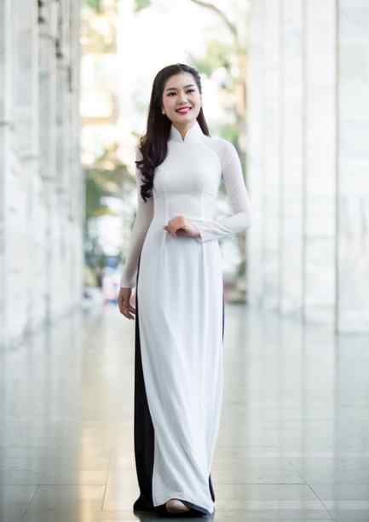
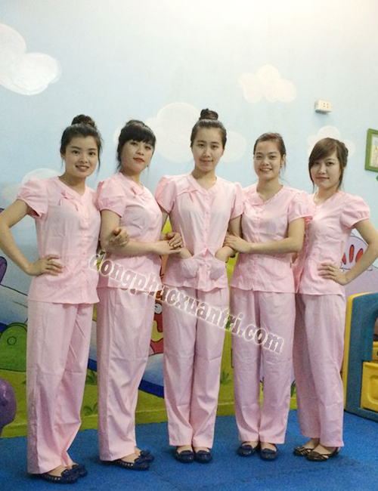
TRANG PHỤC

Slide 3

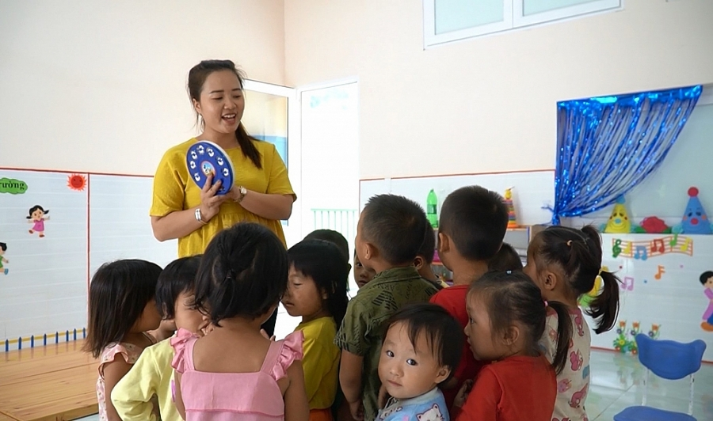
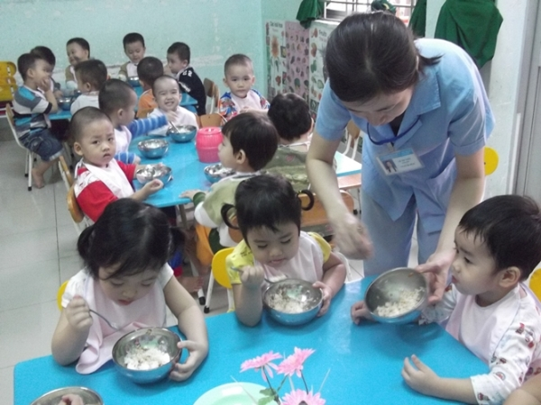
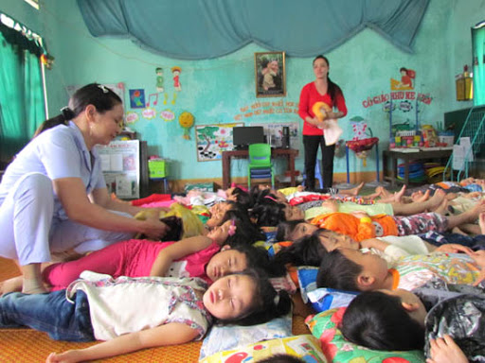
CÔNG VIỆC

Slide 4
QUAN SÁT – ĐÀM THOẠI
2. Các hoạt động trong ngày 20/11

Slide 5
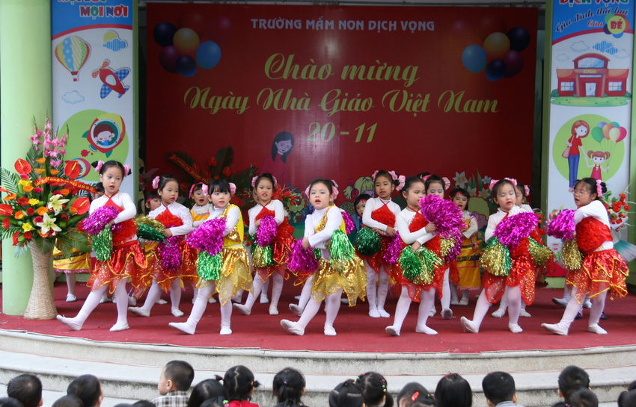
Biểu diễn văn nghệ

Slide 6
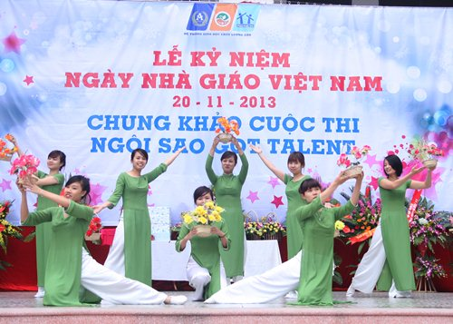

Slide 7
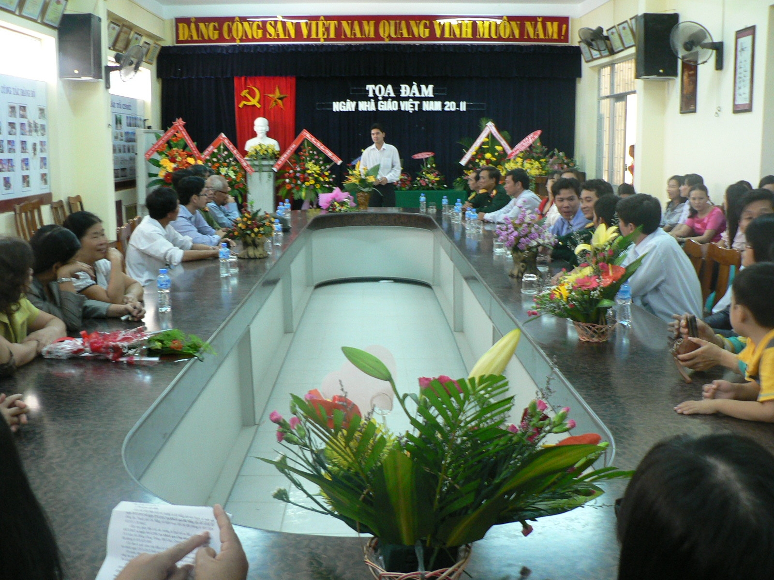
Tọa đàm ngày nhà giáo Việt Nam 20-11

Slide 8
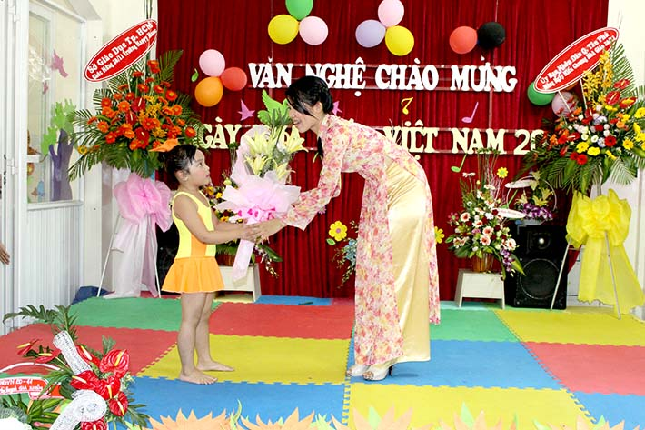

Slide 9
Trò chơi:
Thử tài bé yêu

Slide 10
10
Ngày 20/11 là ngày gì?
1
2
4
6
7
9
HÕt giê
3
5
8
1
Phụ nữ Việt Nam
A
TL QĐND Việt Nam
B
C
Nhà giáo Việt Nam
Thầy thuốc Việt Nam
D

Slide 11


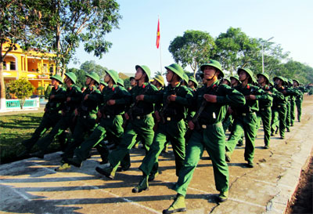
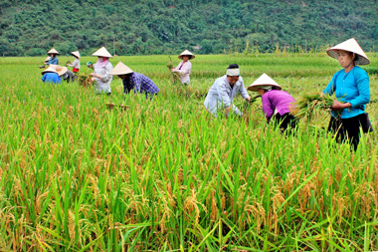

Hoạt động nào diễn ra trong ngày 20/11
4
HÕt giê
1
2
3
6
10
5
7
8
9
3

Slide 12
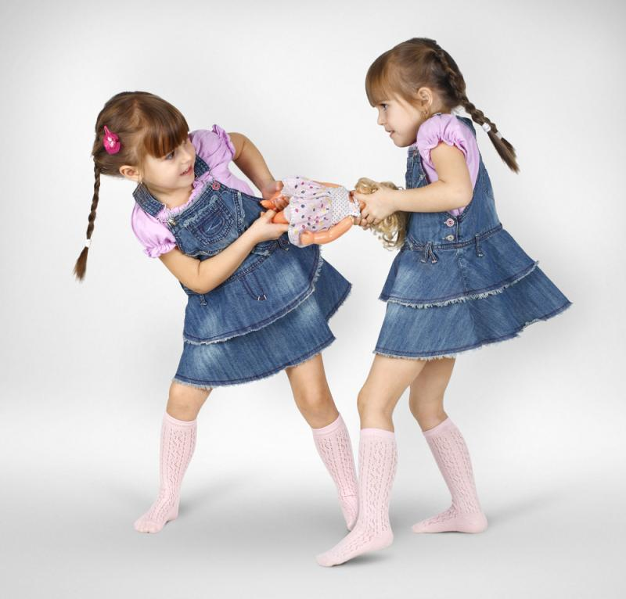
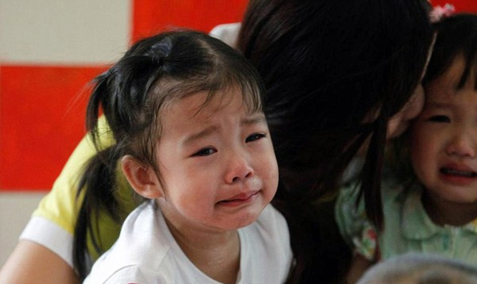
Tình cảm của các cháu
dành cho cô giáo trong ngày 20/11
HÕt giê
1
2
3
4
5
6
7
8
9
10
4

Slide 13
Trò chơi:
Bé khéo tay

